Slide 1
La faim dans le monde : quelques pistes d’études
Par Cécile Guillot, Data Analyst

Slide 2
Etude de cas : la faim dans le monde

Slide 3
Sommaire
Evolution de la population mondiale jusque 2050
Les chiffres de la faim dans le monde
Quelques causes de la faim dans le monde
Pistes de compréhension de la sous-nutrition : étude du bilan alimentaire de 2013
Les autres causes de la faim dans le monde
Les objectifs de la FAO entre 2015-2030
Perspectives entre 2030 et 2050
Recommandations

Slide 4
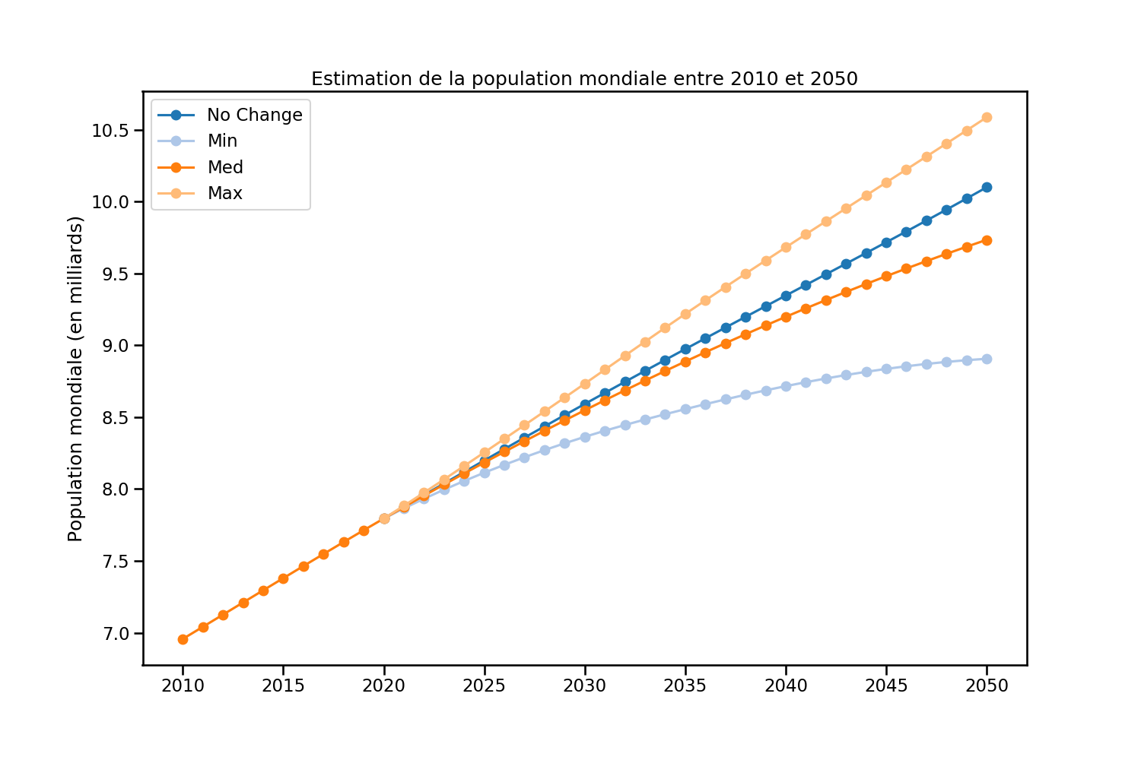
Une population mondiale en constante augmentation…
Quelle que soit l’estimation, augmentation de la population :
+ 12,6% pour l’estimation basse
+ 22,7% pour l’estimation moyenne
+ 34,1% pour l’estimation haute
Source : United Nations

Slide 5
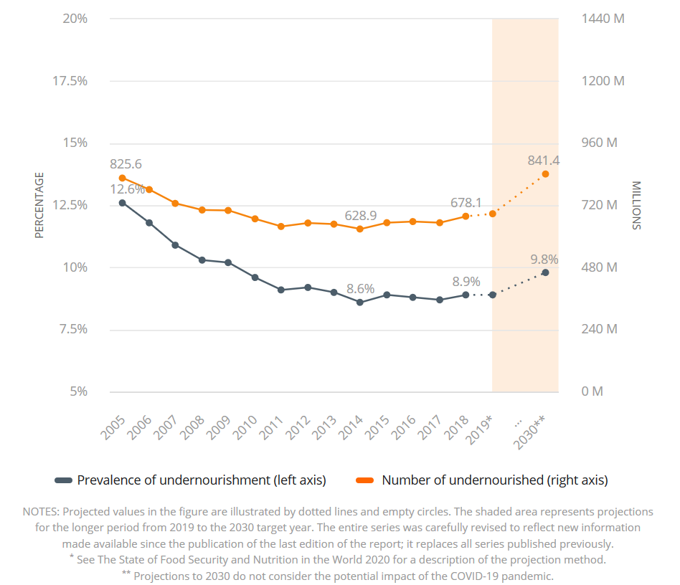
… Et une augmentation du nombre de personnes en sous-alimentation
Baisse jusque 2015 puis augmentation tout en restant en dessous des 10%
Prise en compte d’informations supplémentaires :
Prise en compte de l’insécurité alimentaire (création d’une nouvelle échelle FIES)
Conflits émergents, conditions climatiques
Sources : http://www.fao.org/hunger/fr/ ; http://www.fao.org/3/a-i7835e.pdf

Slide 6
Les causes de la faim dans le monde
Un manque de ressources ou un souci technologique ?
Les produits les plus exportés par les pays avec des habitants sous-alimentés
Une production mondiale parfois tournée vers l’agroalimentaire
Surproduction de céréales pour l’alimentation animale des pays riches

Slide 7
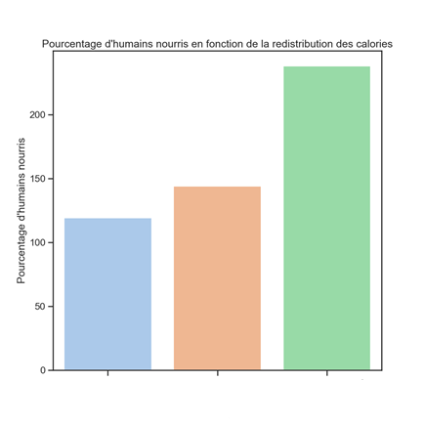
Est-ce un manque de ressources qui justifie la faim dans le monde ?
Exemple avec la répartition des calories :
Utilisation de toute la disponibilité intérieure végétale
2 fois la population
Utilisation de la nourriture animale et végétale
1,5 fois la population
Utilisation des pertes, alimentation animale et nourriture (gaspillages)
1,2 fois la population
Solution : Meilleure répartition de la nourriture
Gaspillages
Nourriture
Disponibilité intérieure
Sources : https://fr.wikipedia.org/wiki/Score_chimique_corrig%C3%A9_de_la_digestibilit%C3%A9 ; https://www.jssm.org/vol3/n3/2/v3n3-2pdf.pdf

Slide 8
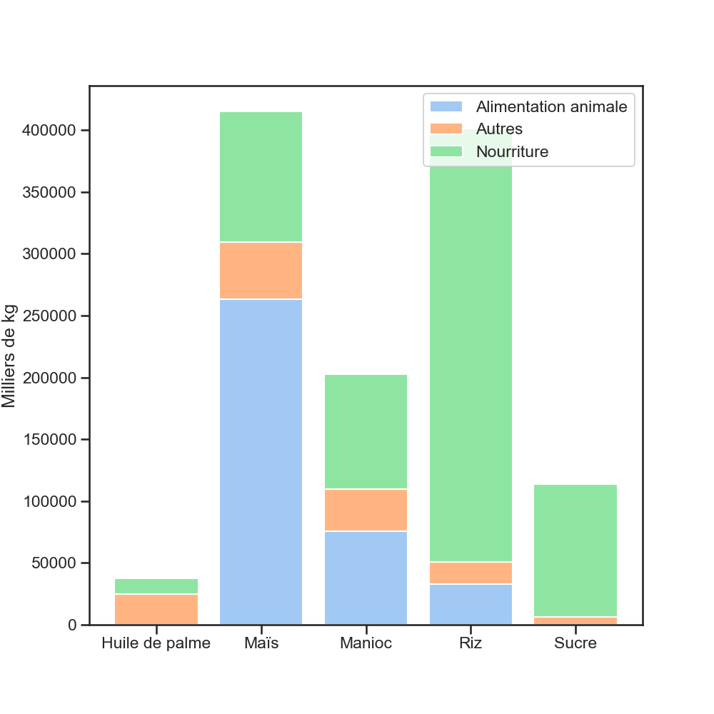
Utilisation des ressources les plus exportés par les pays ayant des habitants sous-alimentés
Beaucoup de produits utilisé pour nourrir les animaux (e.g. maïs et manioc)
Autres utilisations : biocarburant, amidon, etc.
Explications de ce paradoxe :
Groupes agroalimentaire qui promettent une indépendance financière au détriment de l’indépendance alimentaire
Corruption des politiques/blanchiment d’argent
Sources : Données Bilans alimentaires FAO 2013 ; https://tice.agroparistech.fr/coursenligne/courses/PHYTOTECHNIE/document/phytotechnie/mais/ms_utilisation.htm ; https://www.persee.fr/doc/jatba_0370-3681_1938_num_18_204_5894 ; http://www.fao.org/3/i3222f/i3222f16.pdf

Slide 9
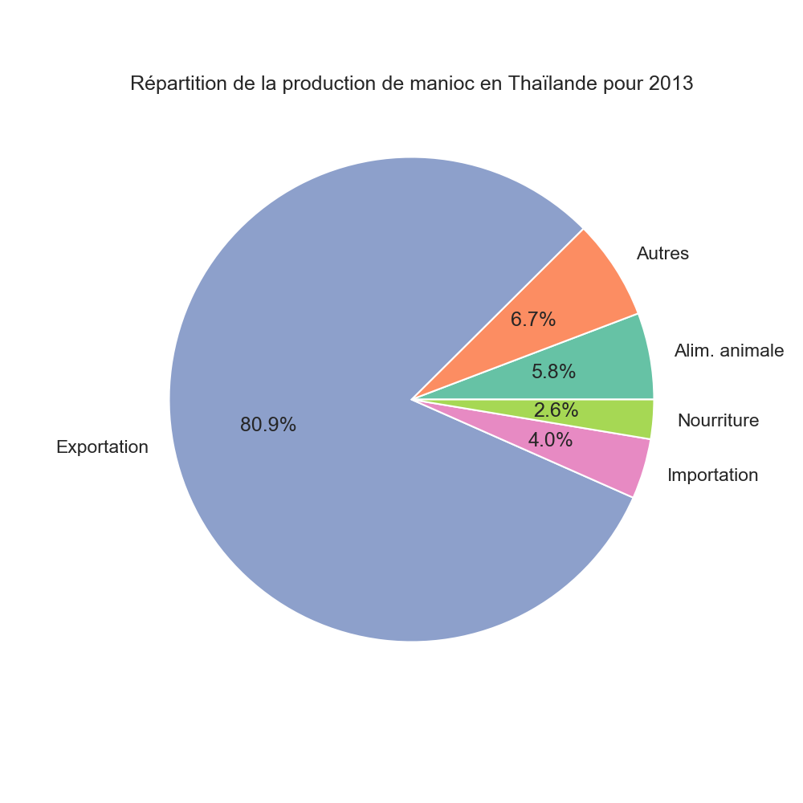
Le cas de la Thaïlande : Producteur de manioc
Quelques chiffres :
30.228 milliers de tonnes produits
8% de la population en sous-alimentation
Exportations : nourrit 1,5 fois la population
Sources : Données Bilans alimentaires FAO 2013

Slide 10
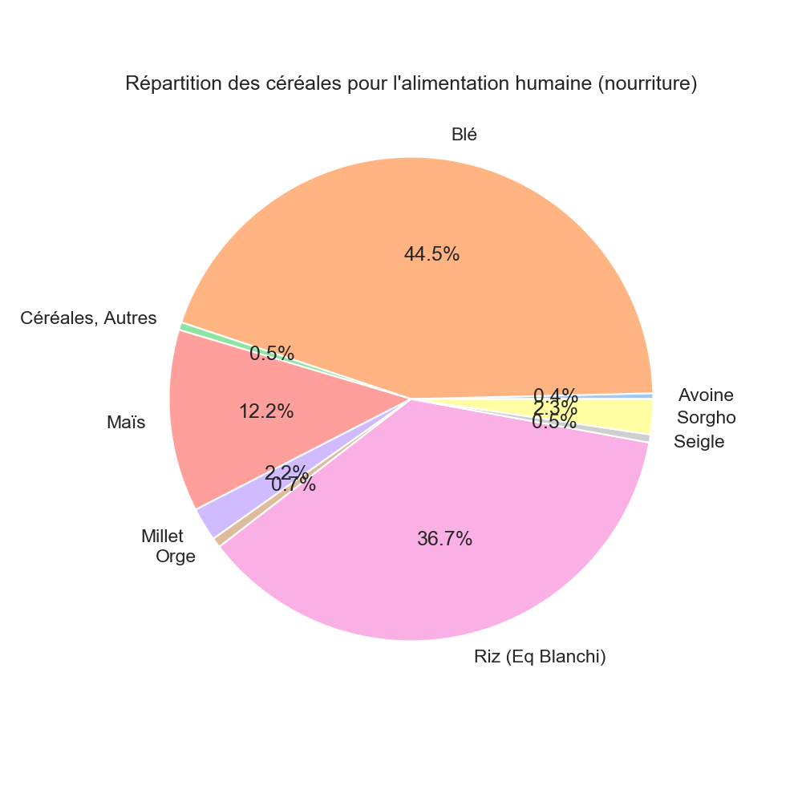
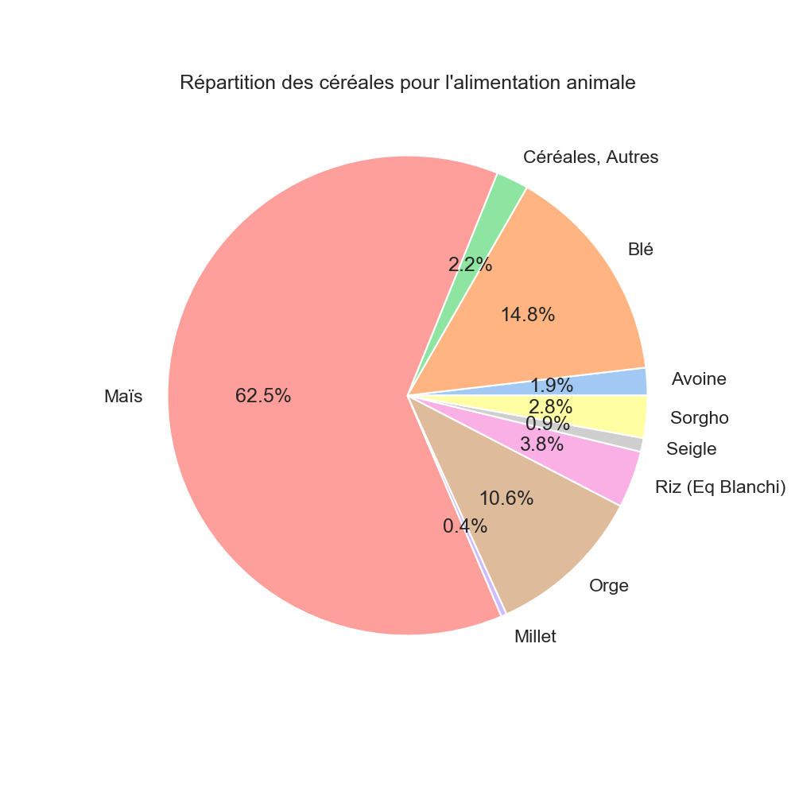
Focus sur la répartition des céréales
Répartition des céréales pour l’alimentation humaine
Répartition des céréales pour l’alimentation animale
Source : Données Bilans alimentaires FAO 2013

Slide 11
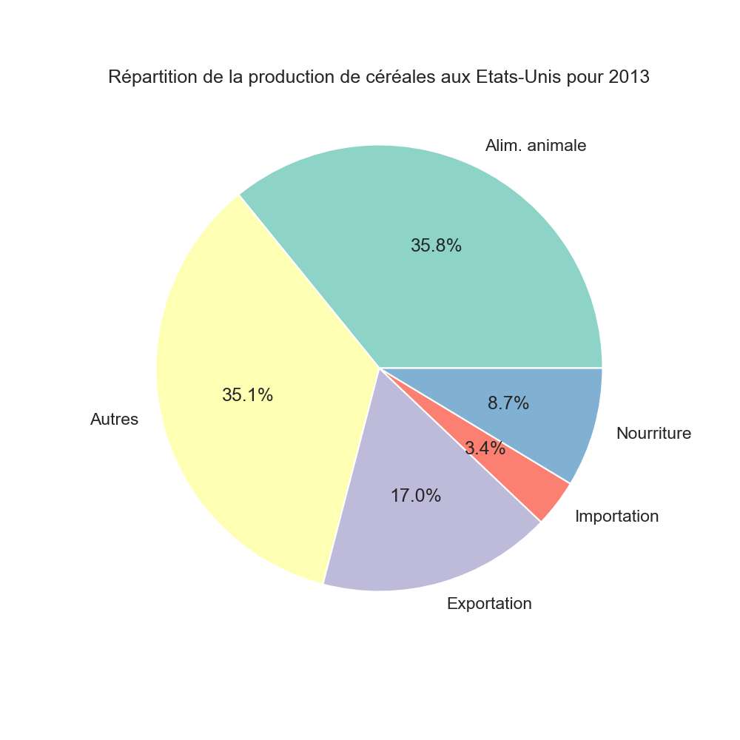
LE cas des céréales aux États-Unis
433.686 milliers de tonnes produites
140.000 milliers de tonnes uniquement pour l’alimentation animale
Si baisse de 10% :
Alimentation de 5.672.552 personnes (à raison de 2000kcal)
Soit la population de la République centrafricaine ou du Costa Rica
Source : Données Bilans alimentaires FAO 2013

Slide 12
Les autres causes de la faim dans le monde
Choix politiques dans les investissements
Investissements dans le développement urbain plutôt que rural
Investissements dans des cultures permettant de générer beaucoup d’argent (huile de palme, maïs, etc.) au détriment de l’indépendance alimentaire
Conditions de production moins développées
Absence de bâtiments pour stocker les récoltes (→ Beaucoup de pertes)
Rendements moins importants : 1 Ha de céréales = 440kg de grain au Mali vs. 4T en France
Peu de système d’irrigation mis en place, manque de moyens pour acheter des pesticides, fongicides, etc.
Situations conflictuelles
Destruction et pillage des fermes
Corruption, détournement des fonds alloués par les aides internationales (ex : Corée du Nord)
Source : https://www.inegalites.fr/La-faim-dans-le-monde

Slide 13

Objectifs de développement durable (2015-2030)
2015 : vote de 17 objectifs
Tutelle de l’ONU par l’intermédiaire de la FAO
Coopération avec les pays concernés
Source : http://www.fao.org/3/ca5299en/ca5299en.pdf ; http://www.fao.org/sustainable-development-goals/tracking-progress/en/ ; https://www.un.org/ga/search/view_doc.asp?symbol=A/RES/70/1&Lang=

Slide 14
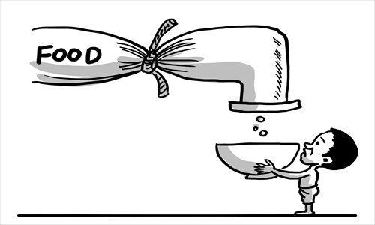

Après 2030 : En route vers 2050
30% de la population souffrant d’obésité
(estimation 2019)
10% de la population en sous-nutrition
(estimation 2019)
Pour 2050 : permettre la culture de produits sains pour permettre à chacun d’avoir accès à une bonne nutrition
Sources : https://www.who.int/topics/obesity/fr/ , http://www.fao.org/3/ca5299en/ca5299en.pdf

Slide 15
Recommandations & solutions
Continuer à aider les pays en situation d’insécurité alimentaire (stabilisation de leur agriculture, création d’un cadre légal)
Coopération entre un organisme ‘neutre’ (ONU) et les pays concernés
Trouver des cultures alternatives et adaptables aux changements climatiques
Permettre aux pays ayant une grande partie de sa population en insécurité alimentaire d’être compétitifs face aux pays riches
Prise de conscience de la part des populations (favorisation du commerce équitable)
Mettre en place des plans de prévention contre la malnutrition sous toutes ces formes

Slide 16
Questions techniques et théoriques
Présentation des dataframes et algèbre relationnel

Slide 17
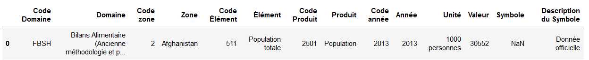
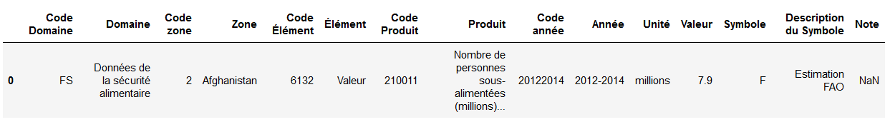
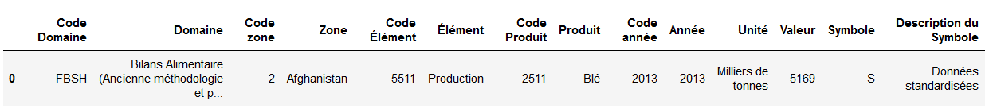
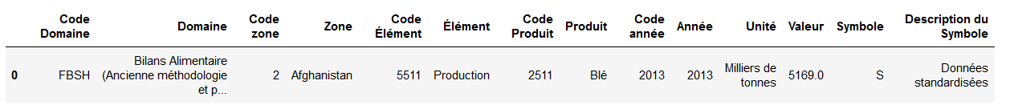
Description du jeu de données utilisé
Jeu de données issu du site FAO stats
Composé de 5 fichiers csv :
fr_population
fr_sousalimentation
fr_cereales
fr_animaux
fr_vegetaux

Slide 18




Outils utilisés
Jupyter Notebook avec Python 3 (+ Pandas, NumPy, Matplotlib, Seaborn) :
Calcul, manipulation de dataframes
Visualisation
Création de la base de données
SQLAlchemy : pour connecter la base de données à Jupyter Notebook et Python
PostgreSQL : système de gestion de base de données
S’intègre bien avec Jupyter Notebook
Permet de créer les requêtes SQL dans le Notebook

Slide 19
Diagramme des dataframes dans le code des réponses
population_2013
sous_nutrition
bilan_alim
fr_population
fr_sousalimentation
cereales_consommables
fr_animaux
fr_vegetaux
fr_cereales
fr_population
fr_population

Slide 20
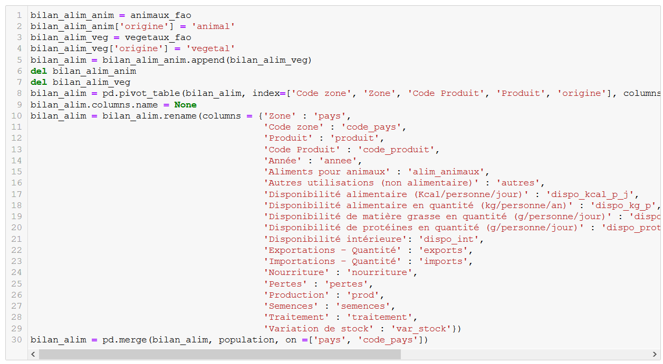
Algèbre relationnelle
Agrégation
Jointure interne

Slide 21
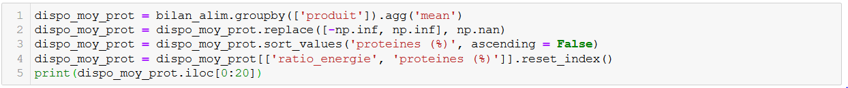
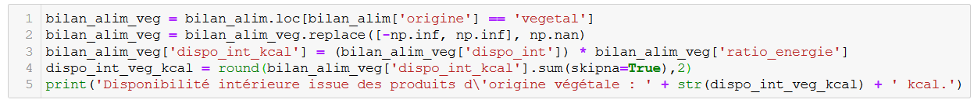
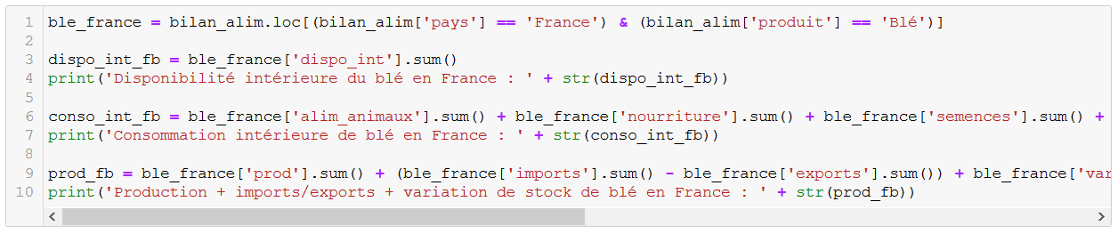
Algèbre relationnelle (2)
Agrégation (2)
Projection
Restriction

Slide 22
Requête SQL
Captures d’écran des requêtes SQL

Slide 23
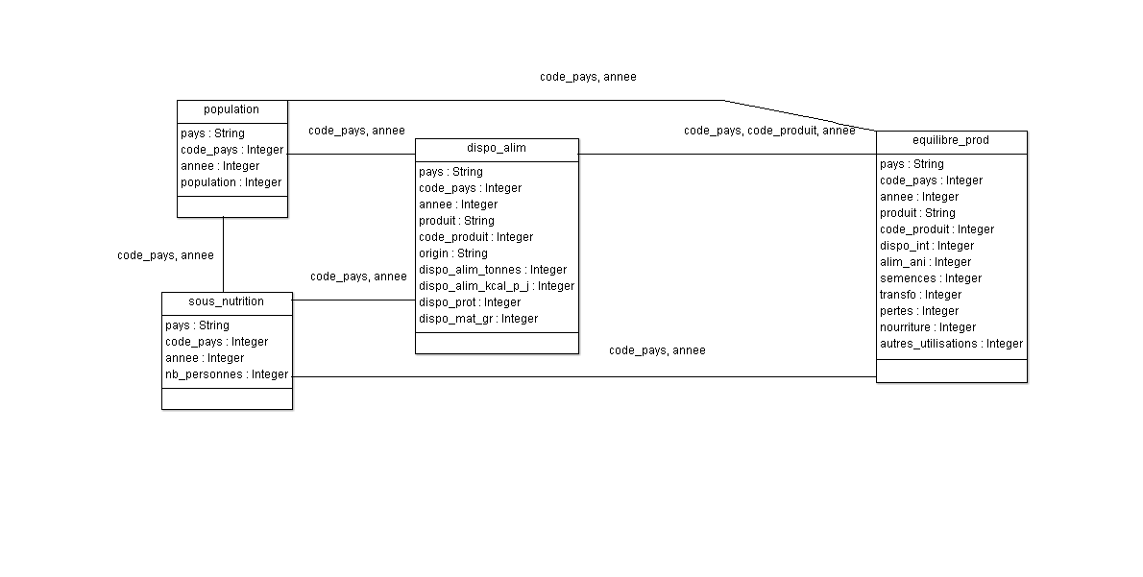
Schéma représentant la base de données : donnees_fao
Clés primaires (PK) des tables :
population : code_pays, annee
dispo_alim : code_pays, annee, code_produit
equilibre_prod : code_pays, annee, code_produit
sous_nutrition : code_pays, annee

Slide 24
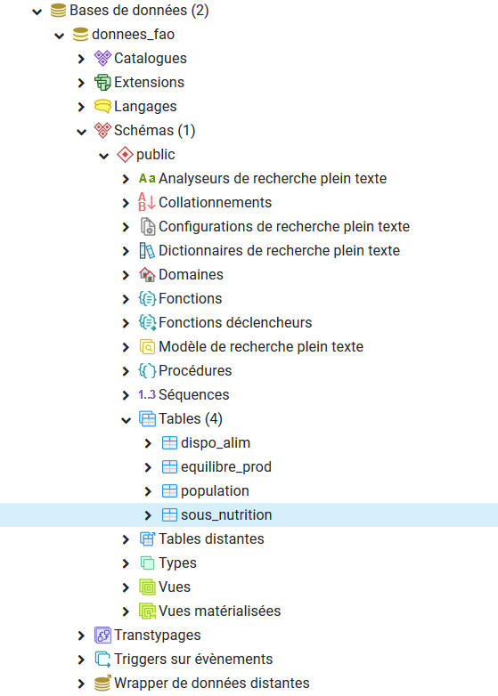
La base de données dans PostgreSQL
Nom de la base de données
4 tables : dispo_alim, equilibre_prod, population, sous_nutrition

Slide 25
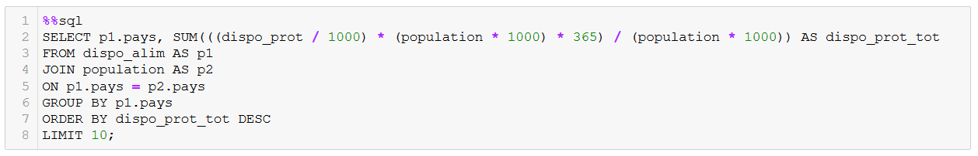
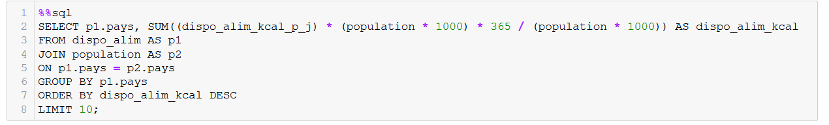
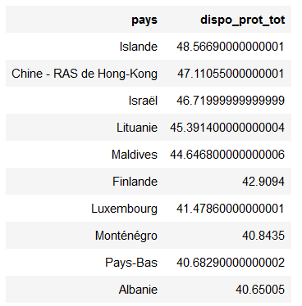
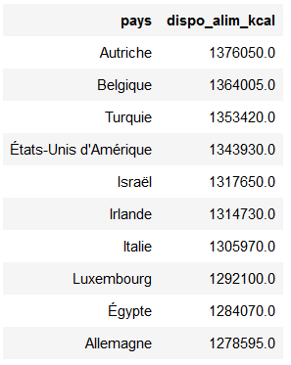
Ratio des disponibilités alimentaires/habitant le plus élevé
Protéines
Calories

Slide 26
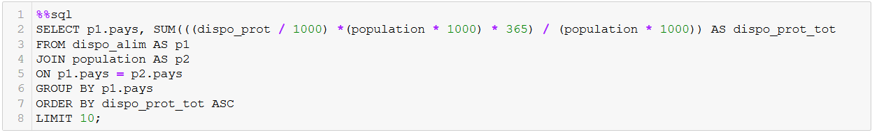
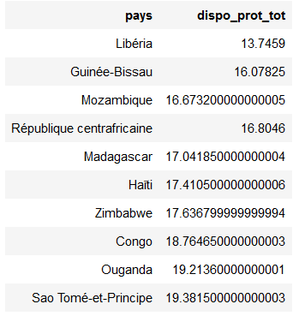
Ratio disponibilités alimentaires/habitant le moins élevé (en protéines)

Slide 27
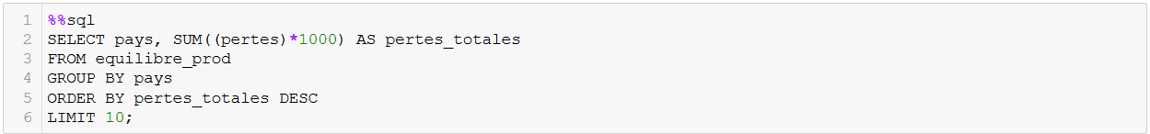
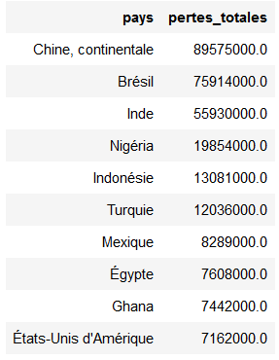
Pertes totales par pays

Slide 28
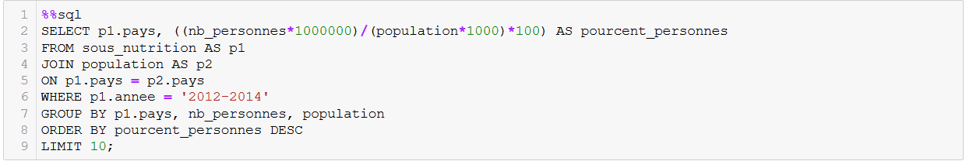
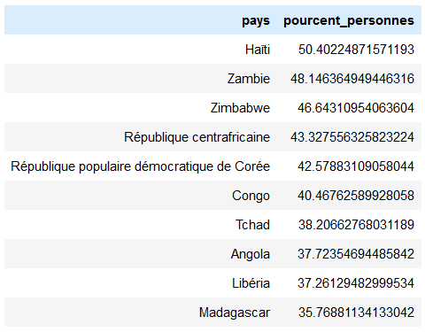
Pourcentage de personnes sous-alimentées par pays

Slide 29
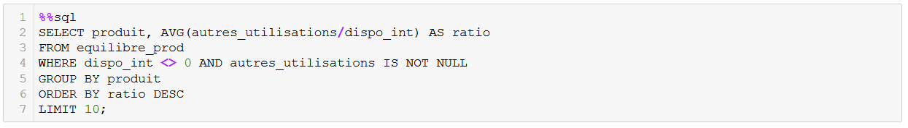
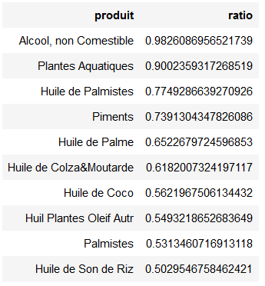
Ratio autres utilisations/disponibilité intérieure

Slide 30
Références
https://www.jssm.org/vol3/n3/2/v3n3-2pdf.pdf
https://www.inegalites.fr/La-faim-dans-le-monde
http://www.fao.org/countryprofiles/index/fr/?iso3=USA
http://www.fao.org/3/a-bp583e.pdf
http://www.fao.org/3/ca5162fr/ca5162fr.pdf
https://population.un.org/wpp/
http://www.fao.org/faostat/fr/#data
https://www.persee.fr/doc/jatba_0370-3681_1938_num_18_204_5894
https://tice.agroparistech.fr/coursenligne/courses/PHYTOTECHNIE/document/phytotechnie/mais/ms_utilisation.htm
http://www.fao.org/3/ca5299en/ca5299en.pdf
https://www.un.org/ga/search/view_doc.asp?symbol=A/RES/70/1&Lang=
http://www.fao.org/sustainable-development-goals/tracking-progress/en/
https://www.who.int/topics/obesity/fr/

Slide 31
Des questions ?

